Slide 1
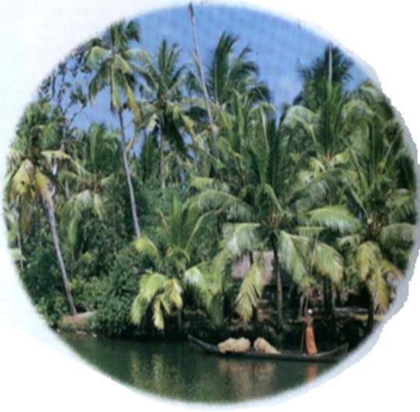

Slide 2
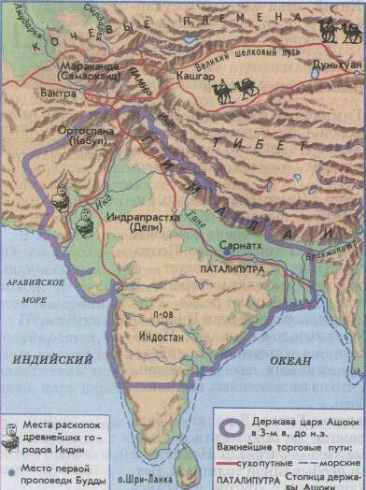
Проверка домашнего задания
1.Индия расположена на юге полуострова _ _ _ _ _ _ _ _
И Н Д О С Т А Н
2.Северной границей Индии служат высокие горы в мире. Их
название _ _ _ _ _ _ _ .
Г И М А Л А И
3.Берега Индии с запада, востока и с юга омывает
_ _ _ _ _ _ _ _ _ океан.
И Н Д И Й С К И Й
4.Самые многоводные реки Индии – это:
_ _ _ .
И Н Д
_ _ _ _ .
Г А Н Г

Slide 3


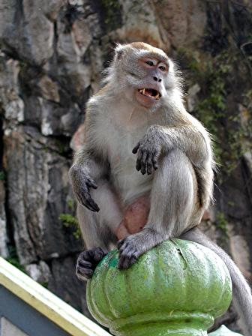

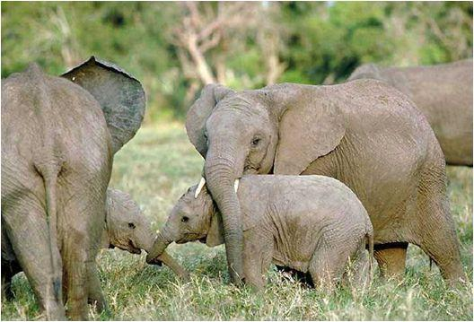
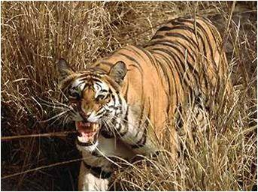
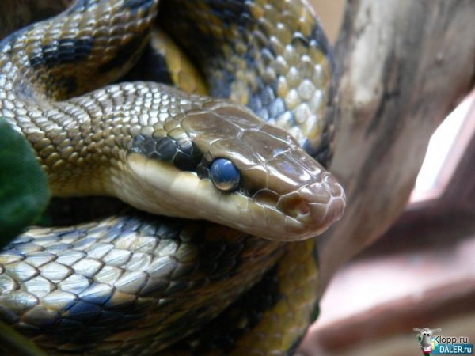
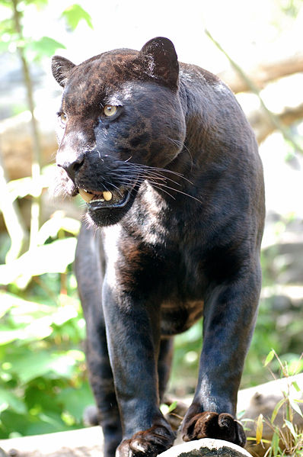
Проверка домашнего задания
1.Как назывались труднопроходимые леса в Индии?
2.Какие растения росли и животные обитали там?

Slide 4
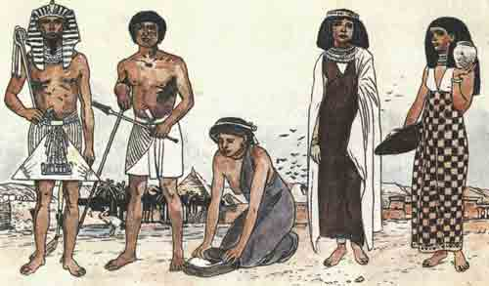
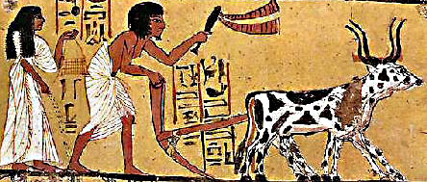
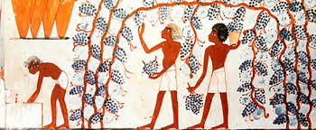
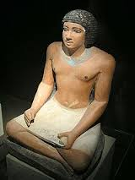
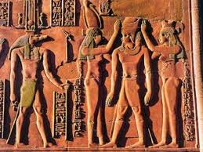

Slide 5
ИНДИЙСКИЕ КАСТЫ

Slide 6

С л о в а р и к
Каста - группа людей, обладающая, определенными правами и обязанностями

Slide 7
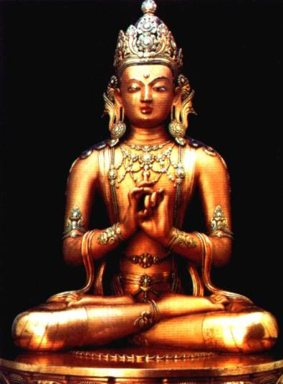
Легенда о происхождении каст
1.Уста
- Брахманы
1
2.Руки
- Воины
2
3.Бедра
- Земледельцы
4.Ступни
- Слуги
3
4

Slide 8
Закрепление материала
Название касты | Занятия | Права
Жрецы (брахманы) |  | освобождены от налогов, распоряжались своей собственностью
Воины (кшатрии)
Земледельцы (вайшьи)
Слуги (шудры)
выполняли жреческие обязанности
Управление, сражения, охота, пиры, состязания
Накапливали имущество, имели армию
Земледелие, скотоводство, торговля, ремесла
Имели имущество, платили налоги,
Прислуживали верхним кастам
_______

Slide 9
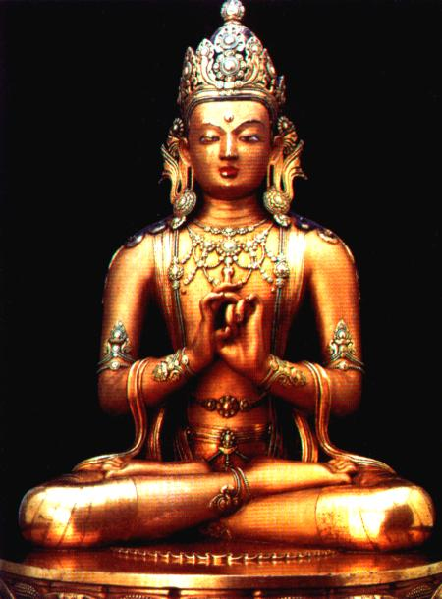
Легенда о происхождении каст

Slide 10





КАСТЫ В ИНДИИ
!!!НЕПРИКАСАЕМЫЕ НАХОДИЛИСЬ ВНЕ КАСТ!!!

Slide 11
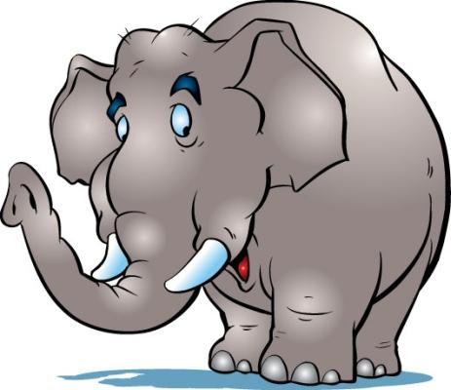
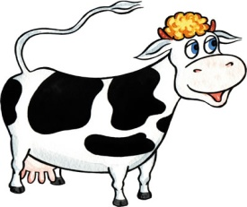
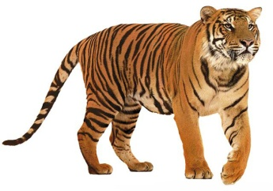
Я узнал много нового и интересного.
Все это мне уже давно знакомо.
Хотел бы дополнить свои знания путем чтения дополнительной литературы.

Slide 12
Домашнее задание
21читать, ответить устно на вопросы в конце параграфа.

